Slide 1
캡스톤 디자인 2조 버텨조
험지에서 착륙 가능한
드론 Landing Gear
20162830 김홍연 20162832 문다훈 20162839 신영석 20162849 이준용 20162862 최승호
Notes:
2조 발표 시작하겠습니다.
저희 2조의 주제는 험지에서도 착륙가능한 드론 랜딩기어 입니다.

Slide 2
CONTENTS
01
04
설계의 필요성
설계 과정
02
05
아이디어
테스트
03
06
설계 목표
결과 분석
Notes:
목차로는 1 asd 2. 2 .... 있습니다.

Slide 3
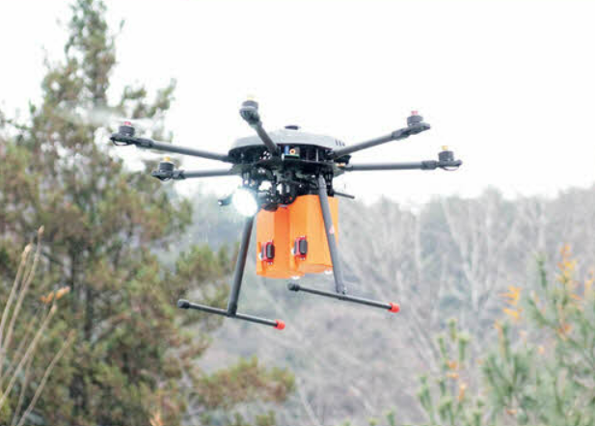
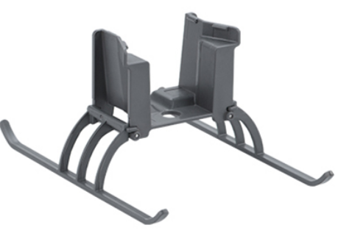
1. 설계의 필요성
산악 구조용 드론
드론 랜딩기어
Notes:
군사용 목적으로 사용이 시작되었던 드론은 현재 촬영, 구조, 산업, 재난관리 등 특수한 목적을 가지는 드론의 활용목적과 활용범위가 나날이 증가하고 있습니다. 좌측사진은 드론텍에서 제작한 산악구조용 드론이며 실종자 수색 및 응급물품전달의 역할을 하고 있습니다. 하지만 이러한 드론의 경우 랜딩기어가 고정되어있어 평지에서만 착륙이 가능하며, 울퉁불퉁하거나 경사가 있는 지형의 경우에 착륙시 드론이 전도될 가능성이 있습니다. 이에 저희 2조는 평지뿐만아니라 험지에서도 착륙이 가능한 드론을 제작했습니다.

Slide 4
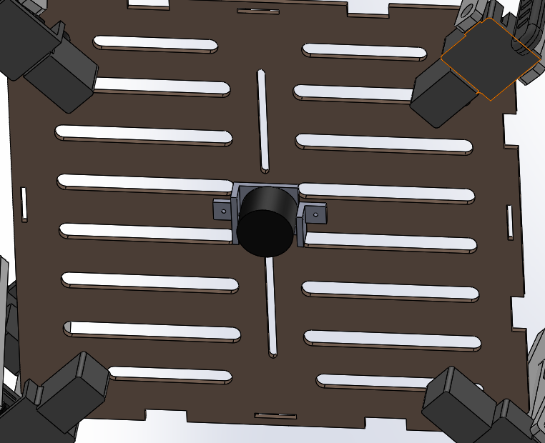
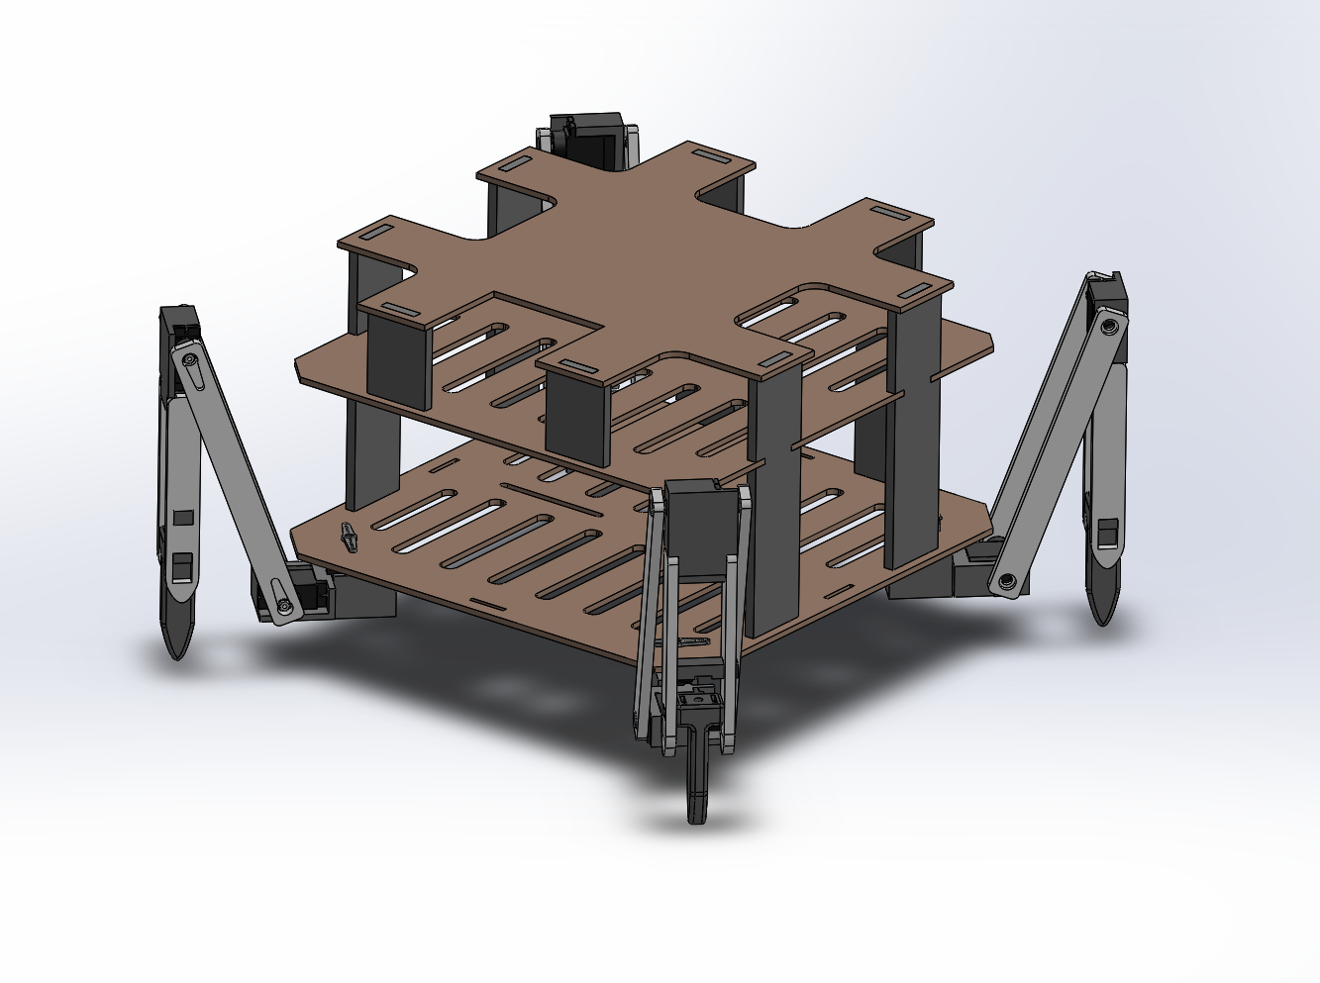
2. 아이디어 소개
카메라
드론과 결합부
다리 끝
물품넣는 공간
랜딩기어
랜딩기어 하단부
Notes:
저희 아이디어를 소개하겠습니다. 위 사진은 solidworks로 모델링한 사진입니다.
저희 랜딩기어의 핵샘은험지에서 착륙시 드론이 수평을 유지하는 것 입니다.
첫번째로 2link구조의 다리 4개를 이용하여 기구학적 운동을 통해 험지에서 착륙시 지형과 드론간의 길이를 맞게 맞춰주어 수평을 유지할 것입니다. 각 관절에는 서보모터가 들어가 있으며 총12개, 한 다리에 3개의 서보모터가 들어가 있습니다. 3개의 모터중 2개의 모터는 착륙을 위한 길이조절을 위해 쓰이며 나머지 하나의 모터는 지속적으로 흔들리는 공간에서 쓰입니다. 추가적으로 랜딩기어가 경사면에서 착륙시 미끄러질 가능성을 생각하여 발끝부분에 마찰계수가 높은 소재를 부착하였습니다.
두번째로, 모든 험지에서 착륙을 할수는 없기에 사용자가 랜딩기어 하단부에 위치한 카메라를 이용해 fpv영상을 보면서 착륙할 수 있도록 설계하였습니다.
세번째로 저희의 랜딩기어는 드론에 부착하는 형태이며 스트라이커드론 스펙에 맞춰 무게, 사이즈를 정했습니다.
네번째로, 랜딩기어 내부 물품넣는 공간을 설계하여, 물품을 운송할 수 있도록 설계하였습니다.

Slide 5
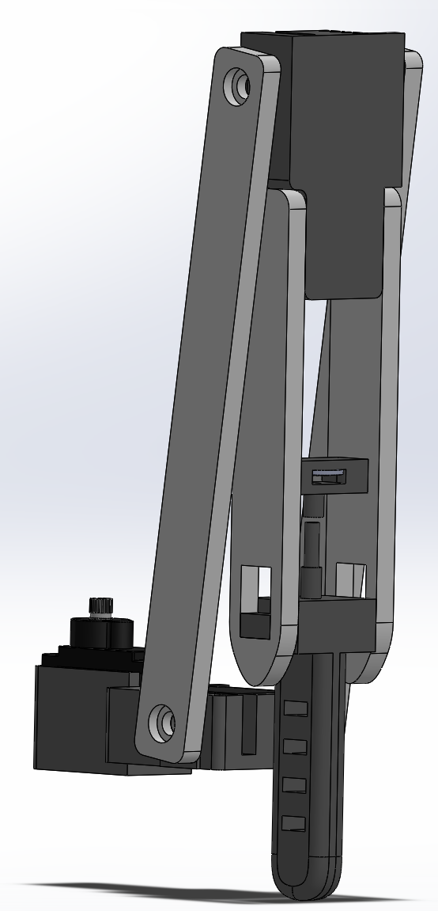
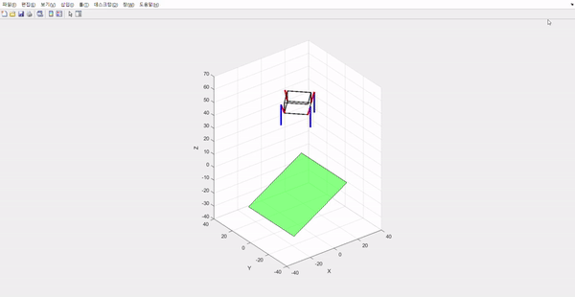
2. 아이디어 소개
서보모터3
압력센서
서보모터1
서보모터2
다리 구조
착륙 매커니즘
Notes:
다음으로 다리길이 조절 방식입니다.
이부분과 이부분에 서보모터가 위치해 있으며, 이부분에는 압력센서가 위치해 있습니다.
랜딩기어가 착륙시 2개의 서보모터를 이용해 우측 동영상처럼 움직여 드론의 수평을 맞추도록 설계하였습니다.
또한 발끝이 움직일수 있도록 설계하여 각 다리가 땅에 닿을시 압력센서를 닿게 하여 다리의 운동을 멈추는 스위치 역할을 하고 있습니다.

Slide 6
3. 설계목표
지형
착륙
1. 평지 뿐만 아니라 험지에서도 착륙 가능
2. 자동차, 선박 등 지속적으로
흔들거리는 공간에서 착륙 가능
어플
모터, 센서를 이용하여 안정적인 착륙 구현
그리드 표시 추가한 어플 제작
STEP1.
STEP3.
STEP5.
STEP2.
STEP4.
부착
카메라
드론에 부착 가능한 랜딩기어 제작
RF통신을 이용하여 장거리 영상 송/수신 가능
Notes:
다음으로 설계목표 입니다.
1. 거리측정센서, 압력센서, 다수모터를 이용한 안정적인 착륙
2. 랜딩기어 전용 컨트롤러 제작
3. 기울기 센서인 imu센서를 이용하여 지속적으로 흔들리는 환경에서의 수평유지
4. 착륙지점 스캔을 위한 영상 송/수신
5. 사용자의 가시성을 높히기 위한 랜딩기어 전용 어플제작입니다.

Slide 7
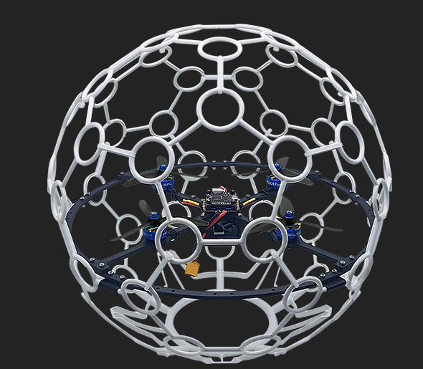
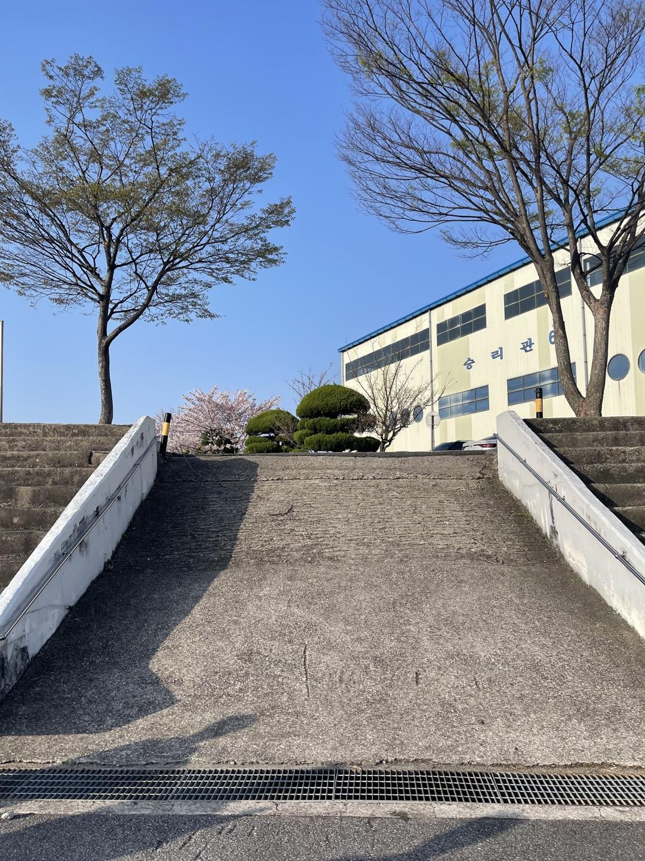
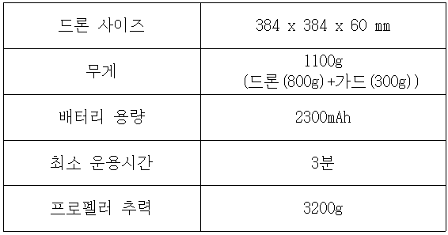
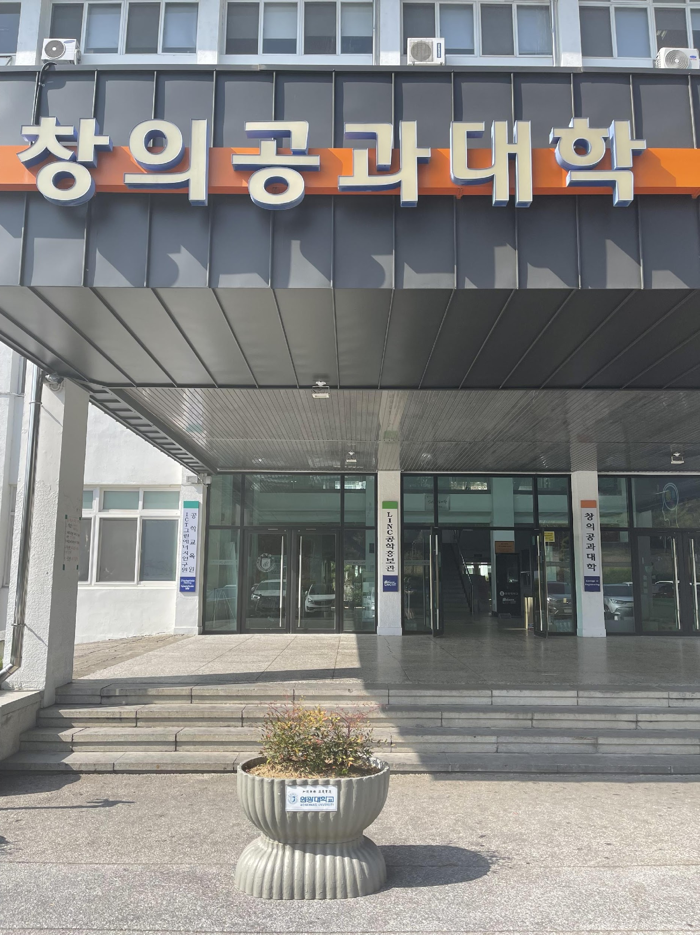
4. 설계과정
1) 스펙설정
스트라이커 드론
공대 정문 계단
가로: 34.6cm
세로: 15.5cm
제2운동장 경사면
(28도)
Notes:
다음으로 랜딩기어 스펙입니다.
랜딩기어의 스펙을 정하기 위해 랜딩기어를 부착할 드론인 스트라이커드론의 사이즈와 원광대학교 캠퍼스 내 다양한 지형을 조사하였습니다.
좌측의 사진은 스트라이커 드론이며 랜딩기어의 무게는 스트라이커 드론의 스펙에 맞춰 1.1kg 이하로 목표수치를 설정하였으며,
우측사진은 저희가 선정한 두가지 지형입니다.
위 지형에서 착륙이 가능하도록 랜딩기어의 목표수치값을 설정하였습니다.

Slide 8
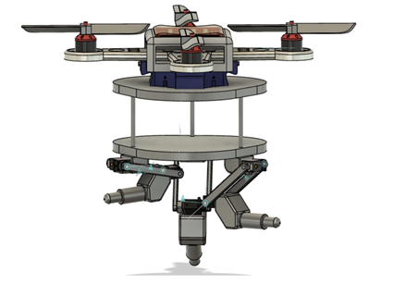
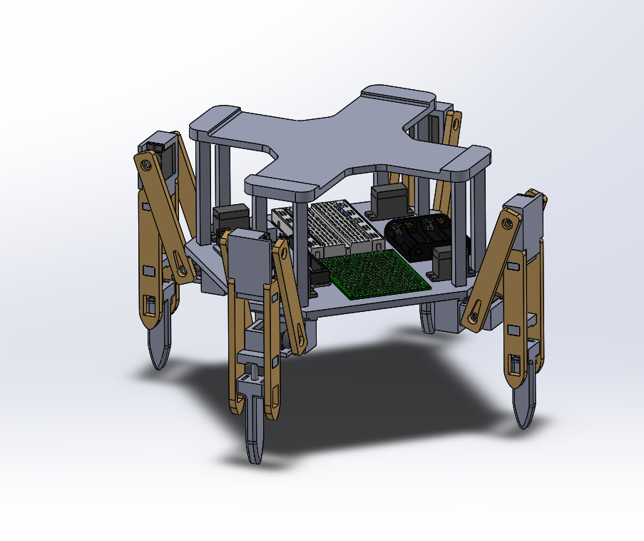
4. 설계과정
2) 랜딩기어 모델링
1차 모델링
2차 모델링
Notes:
초기 모델링은 다리 3개로 설계하였습니다.
그 이유로, 평면을 구성하는 요소로 크게 2개의 직선, 한 직선과 그 직선위에 있지 않은 한점, 서로다른 세점이 있으며, 랜딩기어의 무게를 고려하여 서로다른 세점으로 설정하였습니다.
우측사진은 2차 모델링이며, 1차모델링보다 안정적으로 착륙할 수 있도록 다리 개수를 4개로 설정하였으며, 압력센서 인식이 원활하도록 다리 구조를 변경하였습니다.

Slide 9
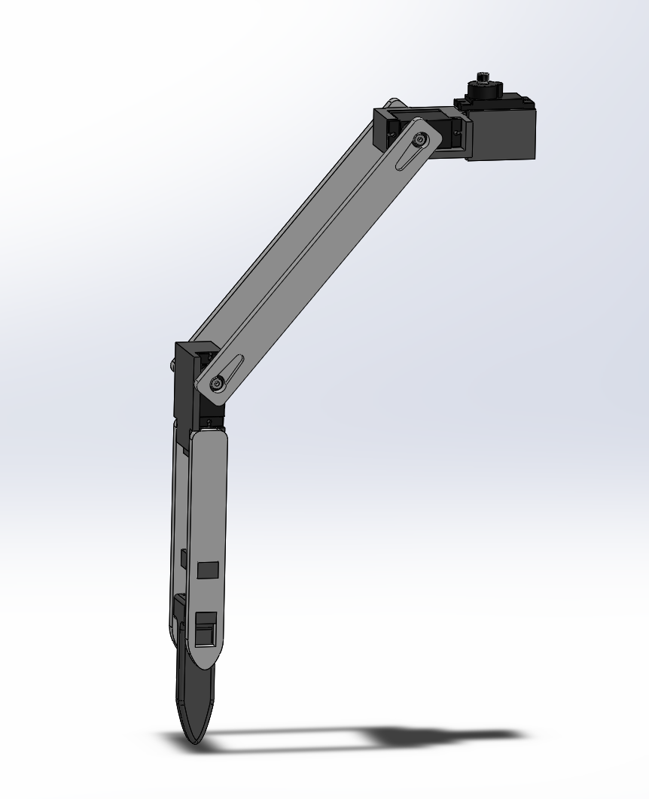
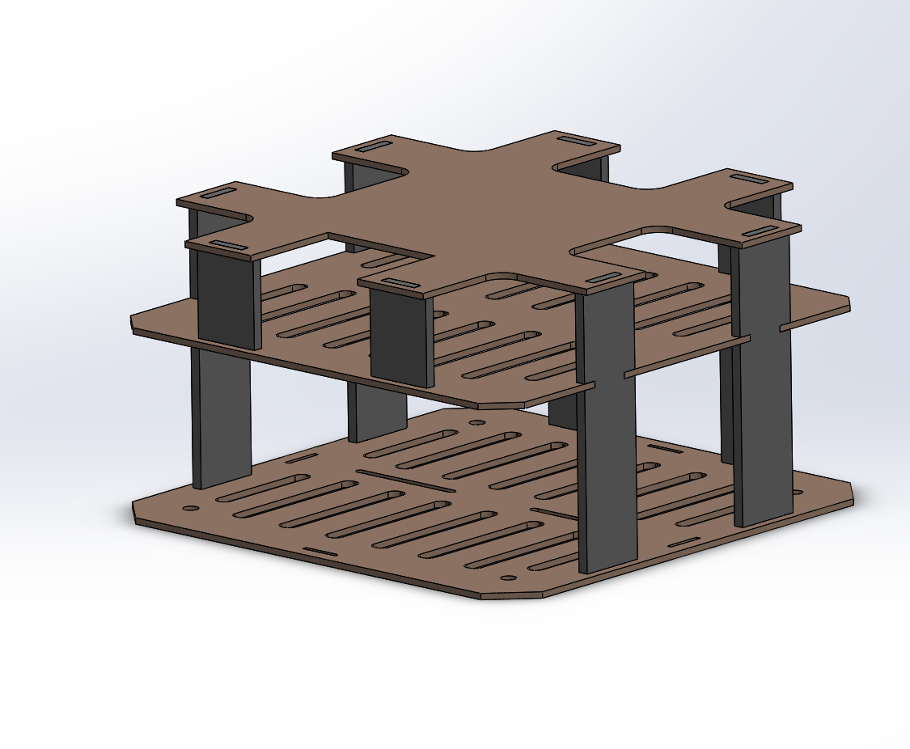
4. 설계과정
2) 랜딩기어 모델링
L1 :13.5cm
L2 :16cm
4cm
12.1cm
7.2cm
최종 모델링
23cm
23cm
Notes:
좌측사진은 압선 두차례의 변경 후 최종적인 모델링 사진입니다.
30도 경사에서 착륙할 수 있도록 L1의 길이를 13.5cm, 15.5cm인 계단에서 착륙할 수 있도록 L2의 길이를 16cm로 설정하였습니다.
랜딩기어 본체의 가로세로 길이는 23cm 이며, 물품넣는 공간은 7.2cm로 랜딩기어의 목표 무게인1.1kg를 기준하여 설정하였습니다.
또한, 랜딩기어를 제어할 공간은 4cm 이며 총 높이는 12.1cm 입니다.

Slide 10
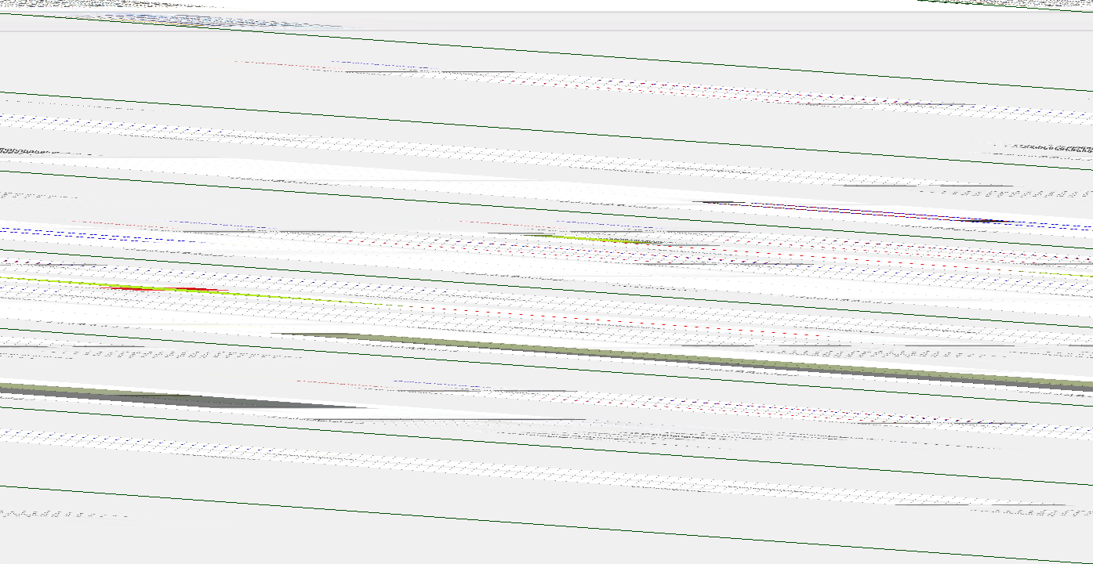
4. 설계과정
3) 시뮬레이션(경사면)
경사도 : 30도
Notes:
저희가 설정한 사이즈를 토대로 매트랩을 이용하여 시뮬레이션을 진행하였습니다.
저희가 조사한 다양한 지형을 총 4가지로 선정하였으며 첫번째로 경사면입니다.
(영상재생) 위 동영상의 경사도는 30도입니다.
제2운동장의 경사는 28도 이기에 저희는 여유를 둬 30도로 설정하였습니다.
또한 이쪽은 가운데 드론을 중심으로 동서남북 4개의 다리가 각각 변하는 장면을 볼 수 있게 하였으며,
이 시뮬레이션을 통해 30도 경사면에서 이/착륙이 가능하다는 점을 확인하였습니다.

Slide 11
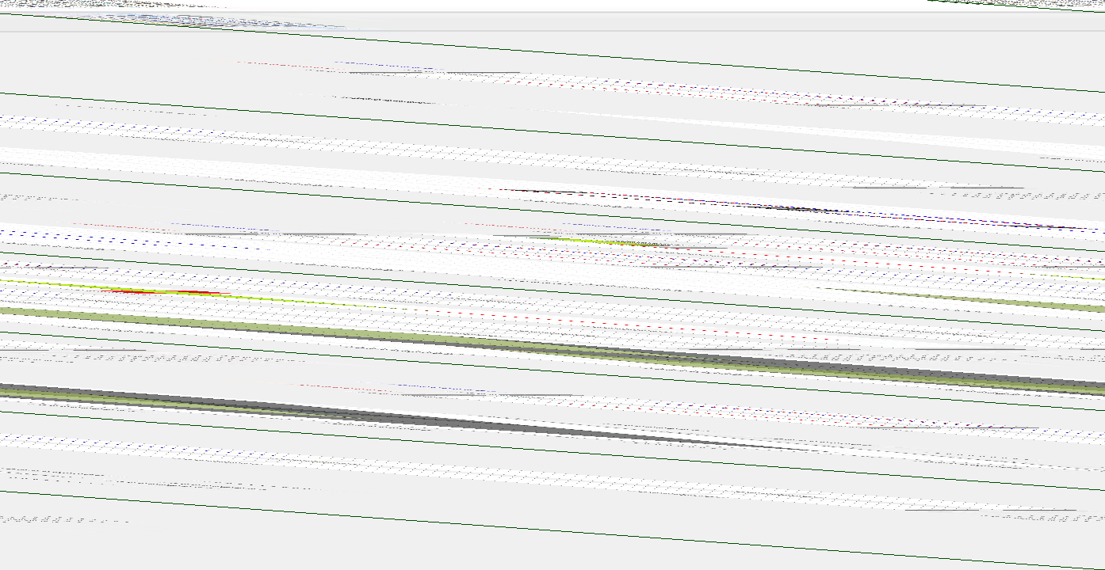
4. 설계과정
3) 시뮬레이션(계단)
공대정문 계단
가로: 34.6cm
세로: 15.5cm
Notes:
두번째는 계단에서의 시뮬레이션 입니다.
(영상재생)
공대정문 계단의 수치를 기반으로 시뮬레이션을 진행하였으며, 위 계단의 스펙으로 가로 34.6cm 세로 15.5cm입니다.
위 시뮬레이션결과 공대정문 계단에서도 이/착륙이 가능하다는 것을 확인하였습니다.

Slide 12
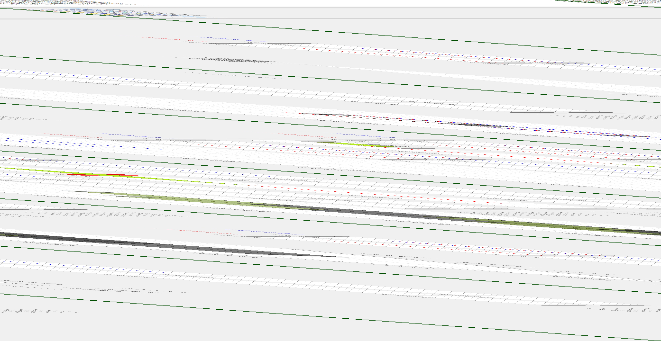
4. 설계과정
3) 시뮬레이션(울퉁불퉁한 지형)
울퉁불퉁한 지형
Notes:
세번째롤 울퉁불퉁한 지형입니다.
(영상재생)
울퉁불퉁한 지형을 시뮬레이션 하기 위해 높낮이가 다른 4개 지면을 그렸으며,
가장 높은 지면과 가장 낮은 지면의 간격은 공대 정문계단 높이인 15.5cm로 설정하였습니다.

Slide 13
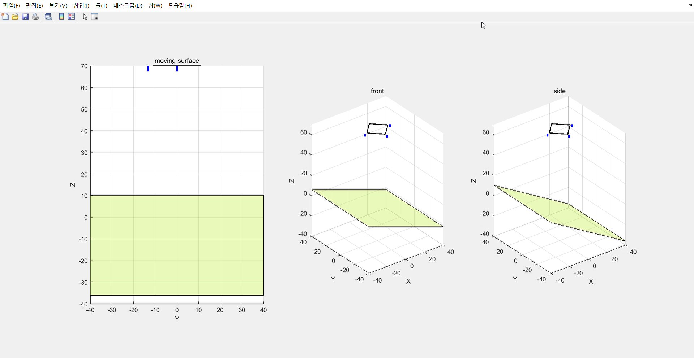
4. 설계과정
3) 시뮬레이션(흔들리는 지형)
지속적으로 흔들리는 지형
±19.3도
Notes:
마지막으로 지속적으로 흔들리는 공간입니다.
(영상재생)
2-link구조를 가진 4개의 다리를 이용하여 일반적인 지형 뿐만아니라 선박과 같은 지속적으로 흔들리는 공간에서도 이/착륙이 가능합니다.
시뮬레이션 결과 ±19.3도까지 수평유지가 가능한 것을 확인하였습니다.

Slide 14
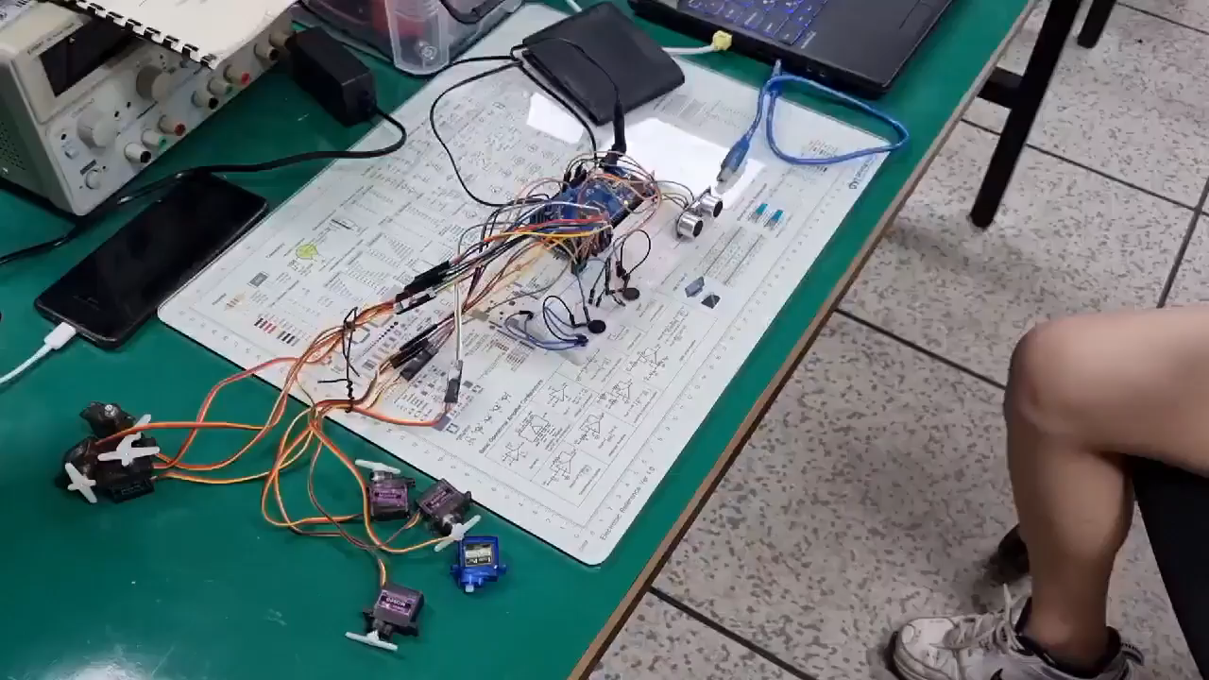
4. 설계과정
4) 부품테스트(압력,거리측정, 모터)
Notes:
다음으로 부품테스트 입니다.
좌측 동영상은착륙 하기 위한 거리측정센서, 서보모터, 압력센서를 이용한 테스트입니다.
첫번째로, 거리측정값이 30cm 이하이며, 첫번째 압력센서가 눌렸을때 서보모터가 회전하며, 두번째 압력센서가 눌리면 서모모터가 멈추는 매커니즘 입니다.
그리고 거리측정값이 30cm 이상일때 초기상태로 돌아가도록 설계하였습니다.

Slide 15
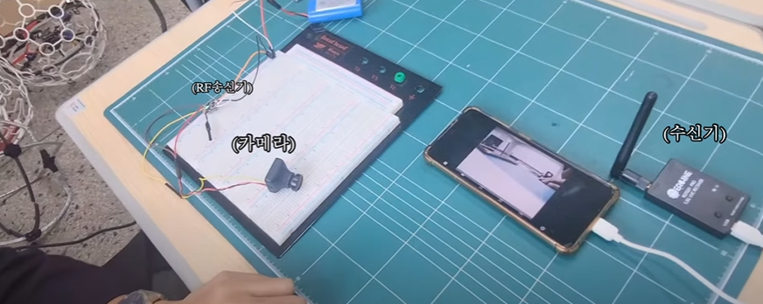
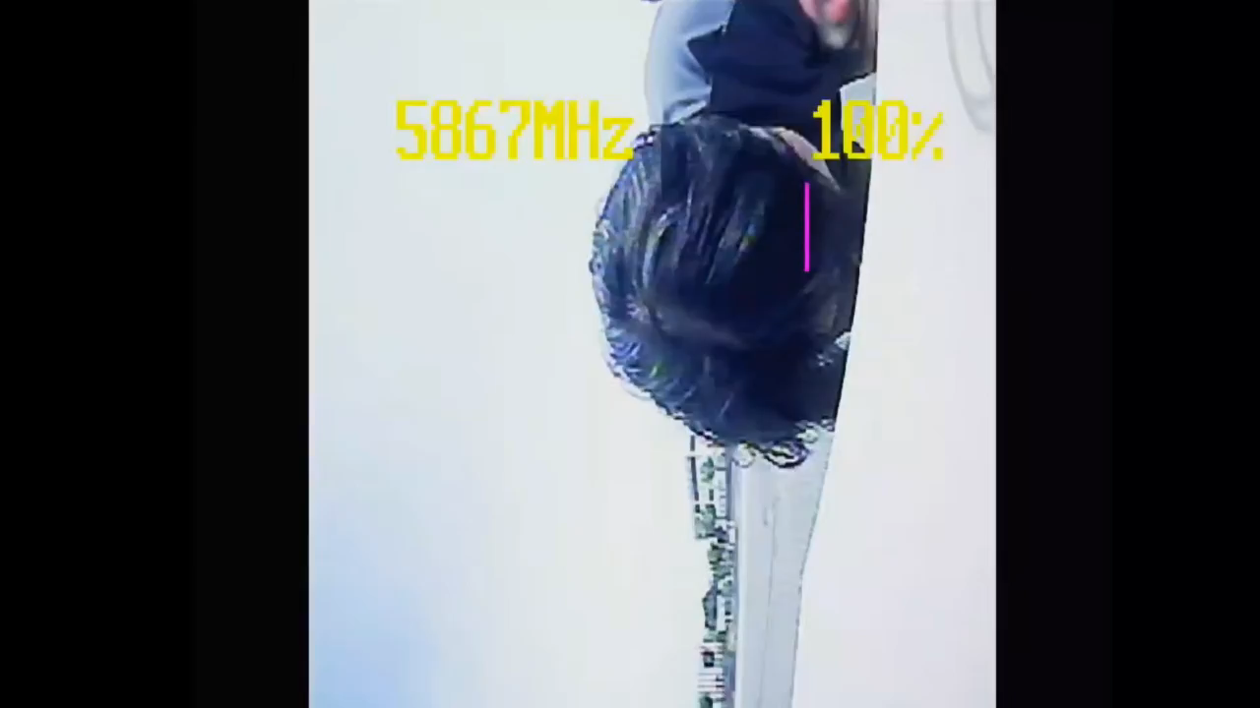
4. 설계과정
4) 부품테스트(RF통신)
RF통신 테스트
FPV영상
Notes:
다음으로 rf통신 테스트 입니다.
랜딩기어 하단부 위치할 카메라를 rf송신 모듈과 연결하여 fpv영상을 송신하며, 이를 휴대폰과 연결된 rf수신기에 전송하는 방식입니다.
우측 영상은 rf통신을 이용해 수신된 fpv영상 입니다.

Slide 16
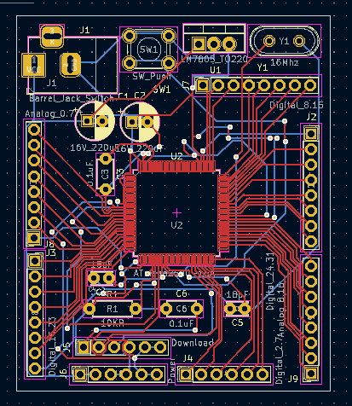
4. 설계과정
5) 랜딩기어 컨트롤러 제작
아두이노 메가 구성요소
랜딩기어 컨트롤러
구성요소
구성 요소
1. 아날로그 핀 : 16개
2. 디지털 핀 : 54개
구성 요소
1. 아날로그 핀 : 16개
2. 디지털 핀 : 31개
가로 : 5.3cm
세로 : 10.2cm
무게 : 37g
가로 : 5.2cm
세로 : 6.2cm
무게 : 약 25g
랜딩기어 전용 컨트롤러
Notes:
다음으로 랜딩기어 전용 컨트롤러 제작입니다.
랜딩기어의 무게와 부품공간의 사이즈를 줄이기위하여 pcb기판을 설계하였습니다.
pcb기판을 설계함으로써 아두이노 메가와 비교하여 불필요한 기능을 삭제하여 사이즈는 반으로 줄일 수 있으며, 무게는 약 12g감소하는 장점이 있습니다. 하지만 부품배송문제로 인해 실제 구현은 못하였습니다.

Slide 17
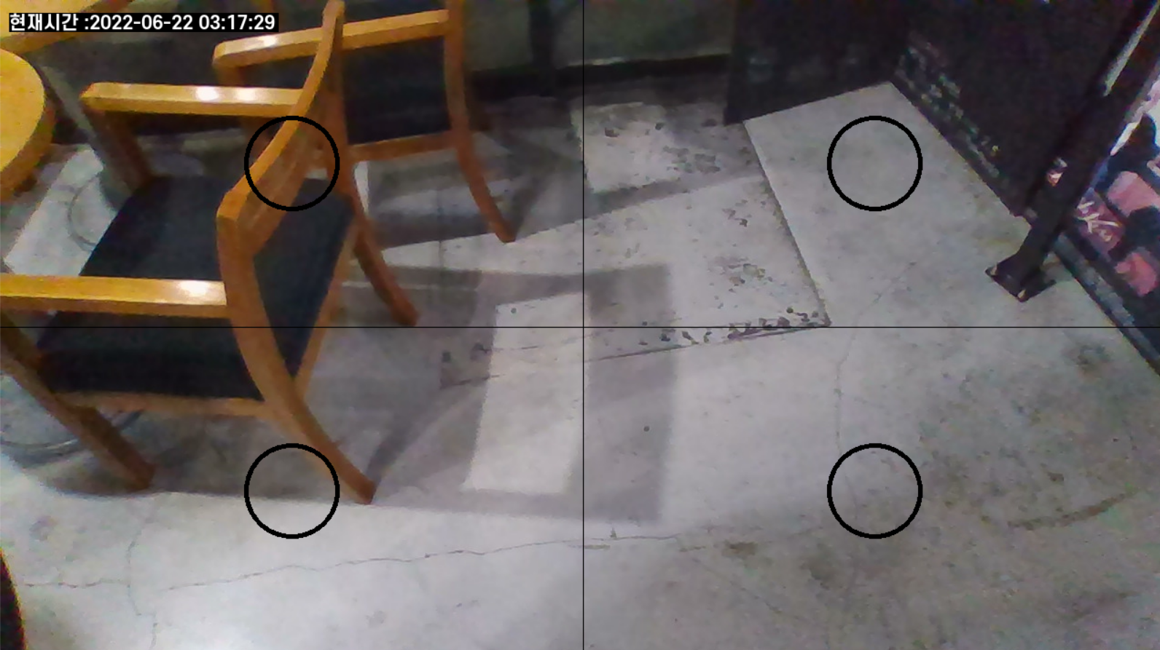
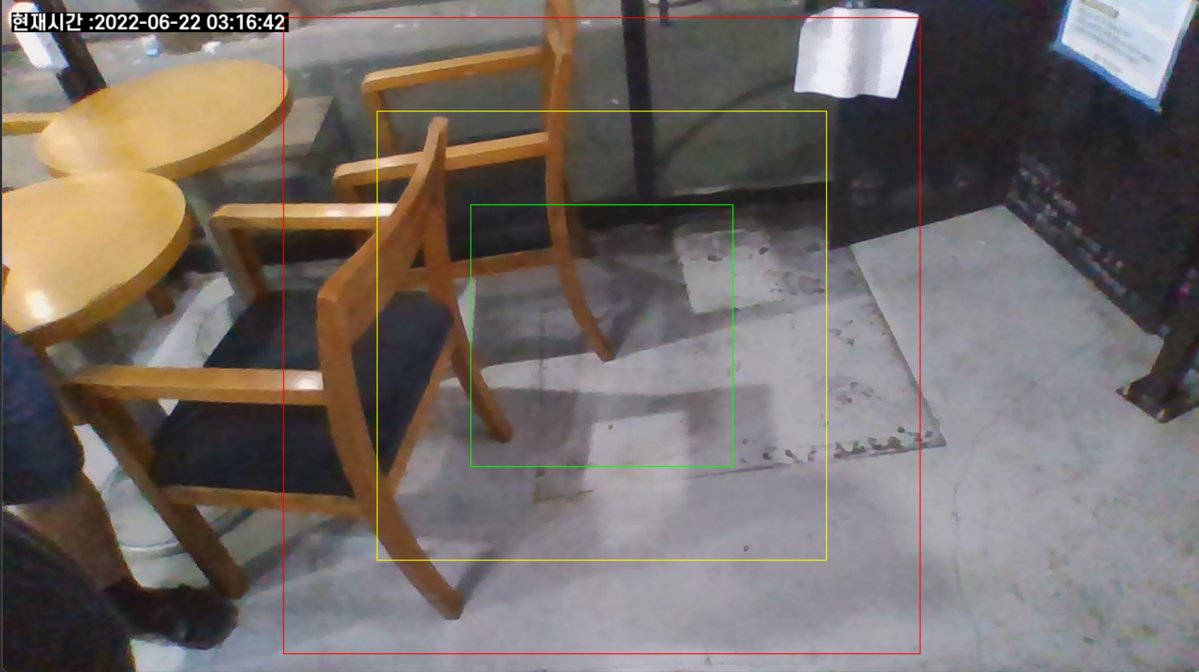
4. 설계과정
6) 랜딩기어 전용 어플제작
그리드 1
그리드 2
Notes:
다음으로 랜딩기어 전용 어플 제작입니다.
착륙지점 스캔의 가시성을 높히기 위해 fpv영상에 그리드를 추가하였습니다.
어플제작 전 opencv를 이용해 다양한 그리드를 테스트하였습니다.
하지만 시간 관계상 어플제작은 못하였습니다.

Slide 18
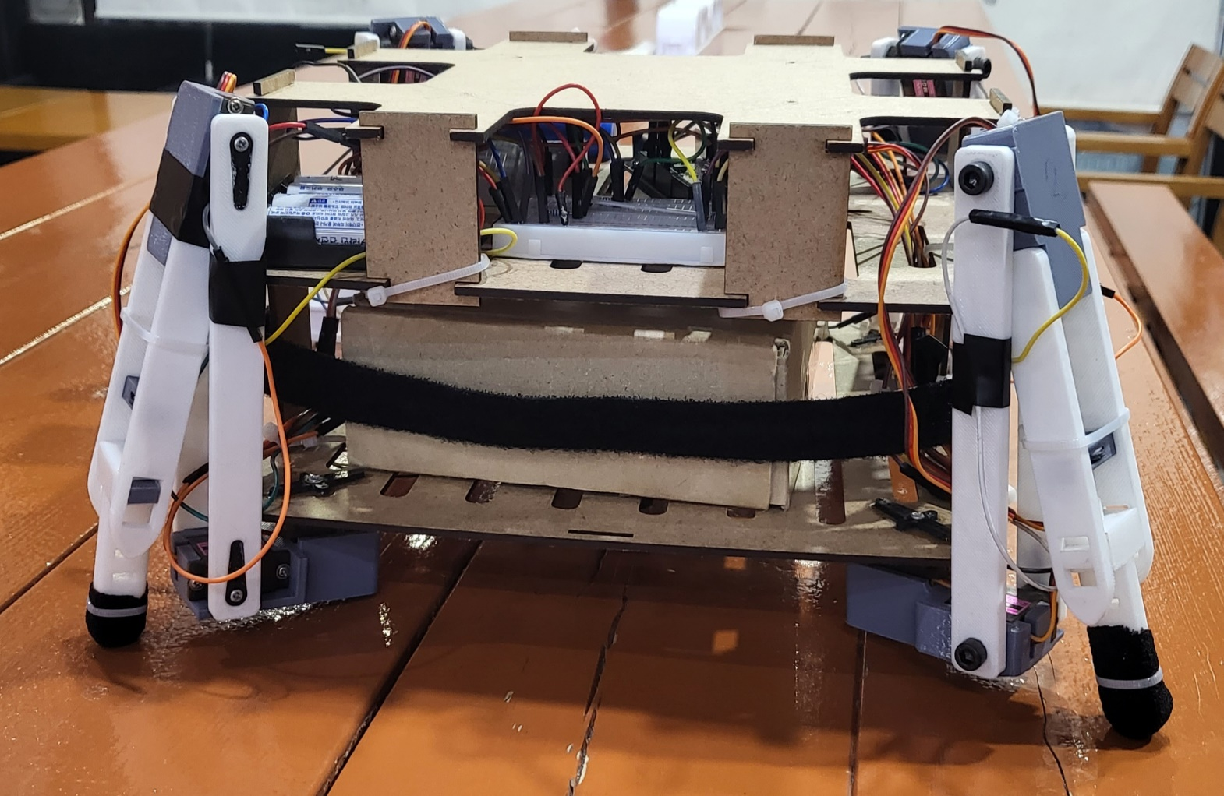
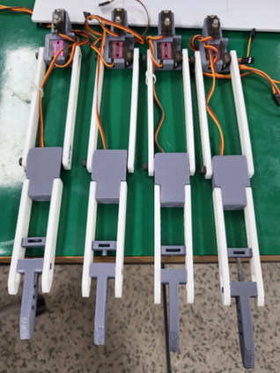
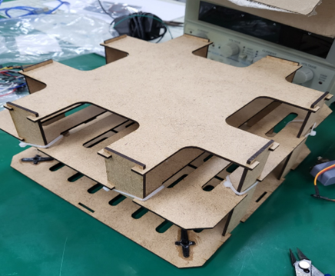
4. 설계과정
7) 랜딩기어 제작
벨크로
고무
박스
카메라
다리
본체 프레임
최종랜딩기어
Notes:
부품테스트를 완료한 후 랜딩기어 제작에 들어갔습니다.
3d프린터를 이용해 다리와 연결부분을 출력하였으며, 레이저 커팅기를 이용해 3T 사이즈의 mdf합판를 제단하여 랜딩기어 프레임은 제작하였습니다.
또한 무게를 절감하기위해 프레임부분에 구멍을 뚫어 제단하였습니다.
우측사진은 완성된 랜딩기어 사진입니다.
본체 프레임에 4개 다리를 연결하였으며, 발끝에 고무를 부착하여 마찰력을 높혔습니다.
물품넣는 공간에 사이즈에 맞는 박스를 넣어놓은 상태이며, 박스가 밖으로 빠지지 않게 하기 위하여 벨크로를 이용하여 고정시켰습니다.
또한 랜딩기어 하단부에 카메라를 배치하여 착륙영상을 볼수 있게 설계 하였습니다.

Slide 19
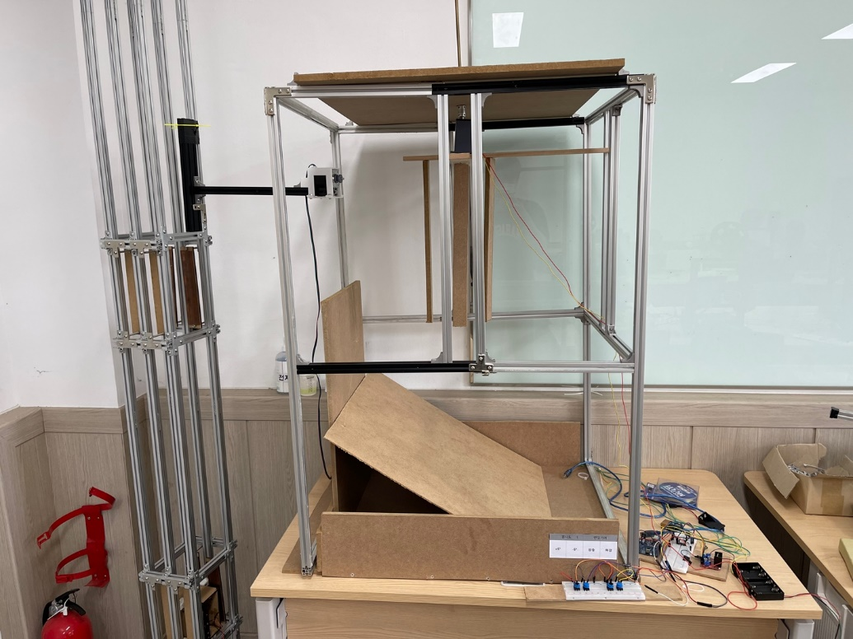
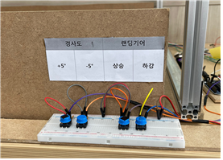
4. 설계과정
8) 테스트베드 제작
테스트베드
테스트베드 제어부
Notes:
다음으로 테스트베드 제작입니다. 드론과 결합전 혹시라도 발생할 수 있는 위험 부담을 최소화하기위해 제작하였습니다.
테스트 베드 프레임은 알루미늄 프로파일과 mdf합판을 사용하여 제작하였으며, 0도~35도까지 가변가능한 테스트베드를 제작하였습니다.
경사면의 사이즈는 랜딩기어 사이즈를 기반으로 가로세로 60cm으로 설계하였습니다.
스텝모터와 와이어를 사용하여 테스트베드의 경사면을 제어하며, 테스트베드 중앙에는 전산볼트와 엔코더를 이용해 랜딩기어의 상승,하강을 구현하였습니다.
또한 우측사진처럼 4개의 버튼으로 스텝모터와 엔코더를 손쉽게 제어할 수 있도록 설계하였습니다.

Slide 20
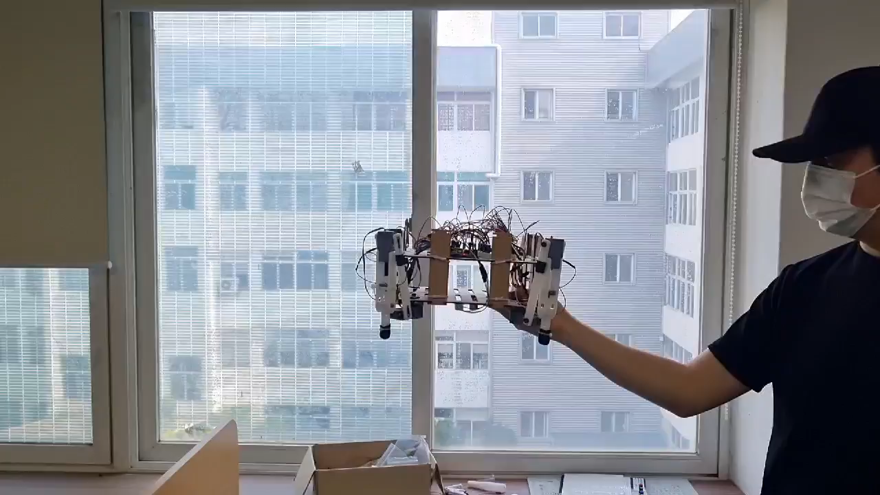
5. 테스트
1) 동작 테스트
1. 착륙 매커니즘
1) 지면과의 거리: 30cm이하
2) 하나다리에서 압력센서값을 받으면, 나머지 다리 하강
3) 모든다리에서 압력센서 값이 들어오면 모터정지
2. 이륙 매커니즘
1) 지면과의 거리가 30cm 이상일때
모든다리가 초기상태로 돌아감
Notes:
위 영상은 조립후 테스트 영상입니다.
지면과의 거리가 30cm 이하이며, 한 다리에서 압력센서값을 받았을때 나머지다리는 압력센서 값을 받을때 까지 하강하는 매커니즘입니다.
그리고 지면과의 거리가 30cm이상이라면 모든다리가 초기상태로돌아가는 매커니즘입니다.

Slide 21
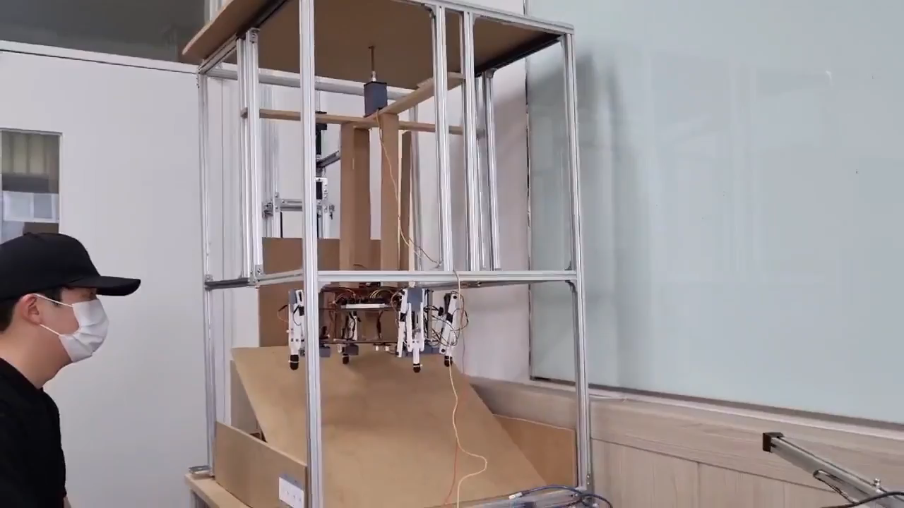
5. 테스트
2) 테스트베드 테스트
Notes:
랜딩기어와 테스트베드 제작후 테스트베드 위에서의 랜딩기어 테스트영상입니다.
하지만 모델링변경으로 랜딩기어의 크기가 달라져 다리가 경사면에 다 닿지 못하는 경우가 발생하였습니다.

Slide 22
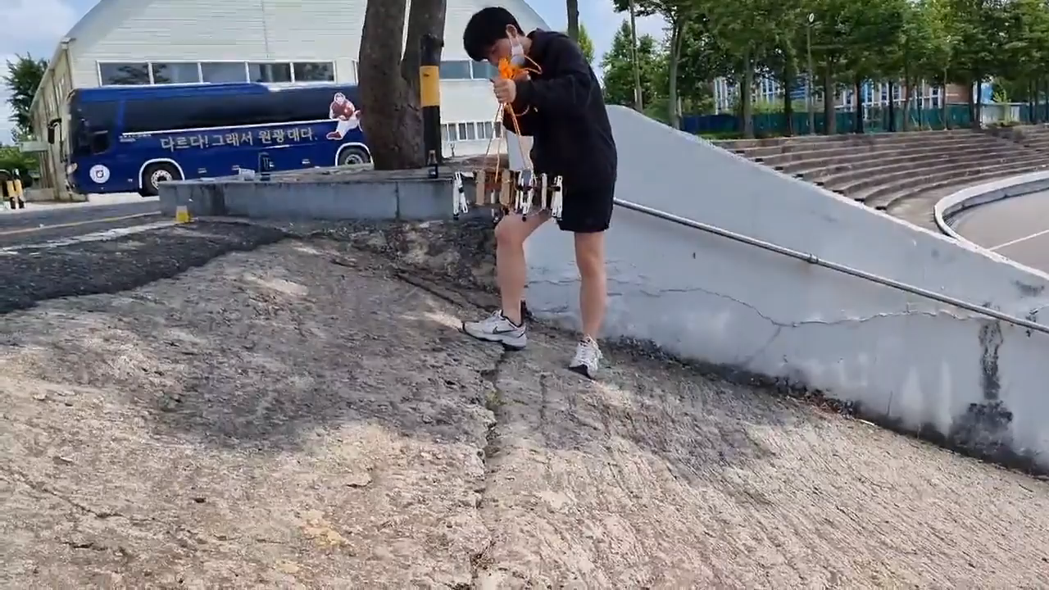
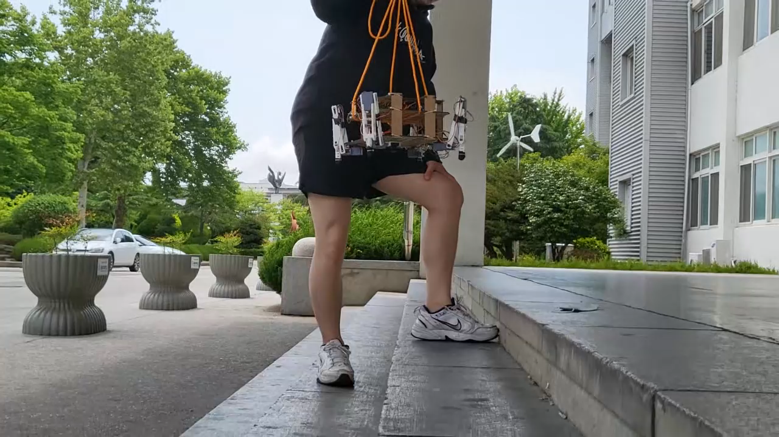
5. 테스트
3) 목표지형 테스트
제2 운동장 경사면
각도 : 28도
공대 정문 계단
가로 : 34.6cm
세로 : 15.5cm
Notes:
랜딩기어를 드론 부착에 실패하여 와이어를 이용해 테스트를 진행 하였습니다.
좌측 영상은 목표로 삼았던 제2운동장 경사면이며 경사도는 28도 입니다.
우측 영상은 목표로 삼았던 공대 정문 계단이며 높이는 15.5cm 입니다.
또한 휴대폰으로 착륙 fpv영상수신이 되는 모습을 볼수 있습니다.

Slide 23
6. 결과 분석
향후 개선사항
내용 | 구현정도
목표로 설정한 지형에서의 시뮬레이션 | O
RF통신을 이용하여 FPV영상 무선 통신 | O
가변(0~35°)가능한 테스트베드 제작 | △
다수 서보모터의 모션 컨트롤 완료 | O
랜딩기어 전용 컨트롤러제작 | △
랜딩기어 전용 어플제작 | X
흔들리는지형에서 수평유지 | X
부착형 랜딩기어 제작 | X
● 테스트베드 수정
● 랜딩기어 전용 컨트롤러 제작
● 랜딩기어 전용 어플을 제작하여 착륙의 가시성 증가
● 흔들리는 지형에서도 수평유지 구현
● 부착형 랜딩기어 제작

Slide 24
캡스톤 디자인
THANK
YOU

